Slide 1

ỦyỦY
ỦY BAN NHÂN DÂN QUẬN LONG BIÊN
TRƯỜNG MẦM NON CỰ KHỐI
LĨNH VỰC PHÁT TRIỂN NGÔN NGỮ
HOẠT ĐỘNG LÀM QUEN VĂN HỌC
Đề tài: Thơ Cô dạy con – tác giả Bùi Thị Tình
Lứa tuổi: Mẫu giáo lớn
Giáo viên: Thẩm Thị Mai Phương
Nguyễn Nữ Hải Yến
Năm học: 2024- 2025

Slide 2

Bài thơ: “ Cô dạy con”
Tác giả: Bùi Thị Tình

Slide 3
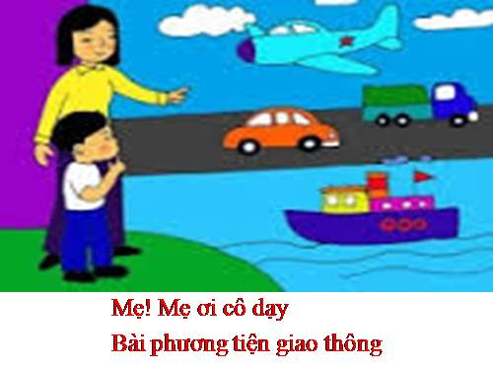

Slide 4


Slide 5
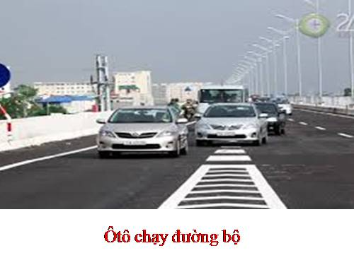

Slide 6
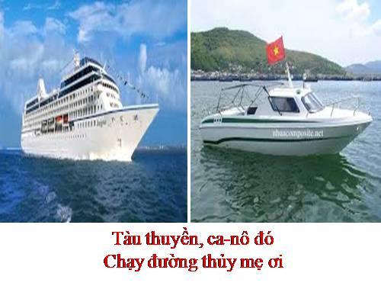

Slide 7
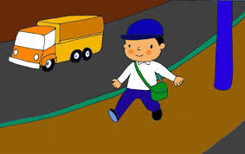

Slide 8
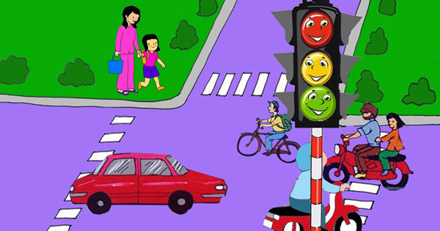

Slide 9

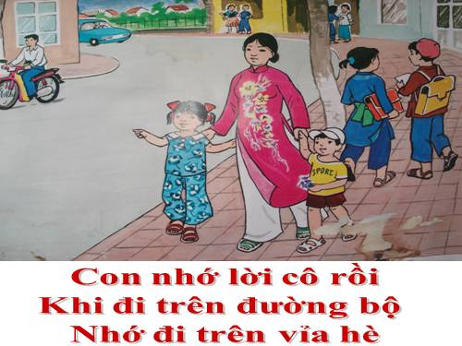

Slide 10
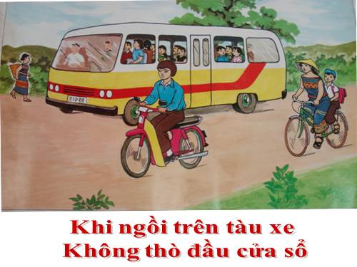

Slide 11
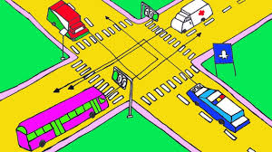

Slide 12
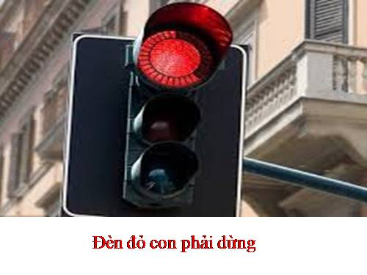
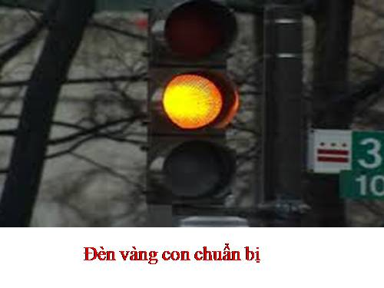
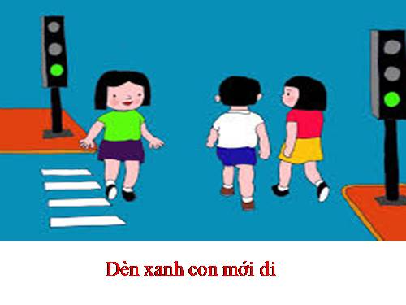

Slide 13
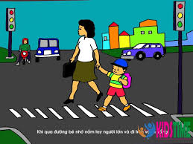
Lời cô dạy con ghi
Không bao giờ quên được

Slide 14

Đàm thoại nội dung bài thơ

Slide 15


*Cô vừa đọc cho các bài thơ gì?
Do ai sáng tác ?

Slide 16
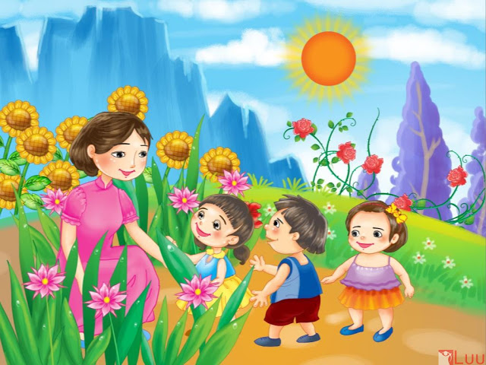
Bài thơ: Cô dạy con
Tác giả: Bùi Thị Tình

Slide 17

Bài thơ nói về điều gì?
Bài thơ nói về các
phương tiện giao thông và nơi hoạt động
của loại phương tiện đó

Slide 18



Khi tham gia giao thông bài thơ nhắc các con cần chú ý điều gì?

Slide 19
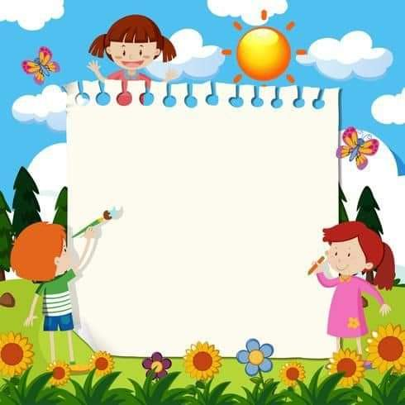
Trẻ đọc thơ

Slide 20

Trò chơi: Làm đèn tín hiệu

Slide 21


Kết thúc giờ học!

